Slide 1
RENTAS VITALICIAS Y EL RIESGO DE LONGEVIDAD
XXVI Asamblea
XVI Conferencia Anual de ASSAL
Osvaldo Macías
Intendente de Seguros -SVS Chile
13 de abril de 2015

Slide 2
AGENDA
Rentas vitalicias en Chile
Riesgos Asociados a una RV
Riesgo de Reinversión
Riesgo de Longevidad en CSV

Slide 3
Rentas Vitalicias en Chile

Slide 4
Renta Vitalicia en Chile
CARACTERISTICAS
Una de las modalidades de pensión en el sistema previsional chileno corresponde a las Rentas Vitalicias
Contrato de carácter irrevocable donde la aseguradora se obliga a pagar pensiones de por vida al causante y a sus beneficiarios, protegidas de la inflación.
Estos contratos se rigen bajo los Modelos de Pólizas (inmediata y diferida) que son desarrolladas y depositadas por la SVS, con consulta a la Superintendencia de Pensiones.
Las pueden ofrecer las compañías de seguros de vida con clasificación de riesgo igual o superior BBB (grado de inversión).
Existen garantías estatales para el pago de las pensiones en caso de quiebra de las compañías.

Slide 5
Renta Vitalicia en Chile
CARACTERISTICAS
Modalidades de renta vitalicia
RV Inmediata (CSV)
La contrata un afiliado con una Compañía de Seguros de Vida (CSV), obligándose dicha Compañía al pago de una renta mensual, fija en UF, para toda la vida del afiliado y fallecido éste, a sus beneficiarios de pensión.
La AFP traspasa a la CSV los fondos del afiliado para financiar la pensión contratada, dejando el afiliado de tener la propiedad de sus fondos.
Una vez contratada, es irrevocable, por lo que no puede cambiarse de Compañía de Seguros ni de modalidad de pensión.
RV Diferida (AFP  CSV)
El afiliado contrata con una CSV el pago de una renta vitalicia mensual, fija en UF, a partir de una fecha futura, dejando en su cuenta individual de la AFP un saldo para una renta temporal, por el periodo que va entre la selección de esta modalidad y el inicio del pago de la renta vitalicia diferida.

Slide 6
Renta Vitalicia en Chile
CARACTERISTICAS
Modalidad es de renta vitalicia
RV Inmediata con Retiro Programado (AFP + CSV)
En esta modalidad se dividen los fondos que el afiliado tiene en su cuenta individual de la AFP y contrata con ellos simultáneamente una renta vitalicia inmediata y una pensión por Retiro Programado.

Slide 7
Renta Vitalicia en Chile
Las Compañías de Seguro de Vida (CSV) pagan cerca de la mitad de las pensiones del sistema previsional chileno establecido en el D.L. 3.500 (48%), que en monto corresponde al 61% .
(*) Total incluye 13.444 pensiones de modalidad previa a modificaciones introducidas a D.L. 3.500 en 1990 y 19.531 en Renta Temporal.
Fuente: Superintendencia de Pensiones

Slide 8
Renta Vitalicia en Chile

Slide 9
Renta Vitalicia en Chile
Renta Vitalicia (Inmediata, diferida ,con retiro programado)
Fuente:www.spensiones.cl
En promedio, durante el año 2014, se han contratado 2.400 pólizas de rentas vitalicias al mes.

Slide 10
Renta Vitalicia en Chile
Obligaciones Compañías
A diciembre de 2014 las reservas técnicas representan el 95,1% del total de pasivos en las CSV, donde el 84,2% de las reservas técnicas corresponden a la reserva de rentas vitalicias.
 | Millones USD
Reserva rentas vitalicias | 35.163
Reserva seguro invalidez y sobrevivencia | 629
Total Pasivo | 43.930
Total Patrimonio | 4.520
Total Pasivo y Patrimonio | 48.449

Slide 11
Riesgos Asociados a una RV

Slide 12
Riesgos Asociados a una RV
Reinversión
Pérdidas ante escenarios futuros de tasas de interés bajas, menores a las tasas a las cuales las aseguradoras se han comprometido con los pensionados.
Longevidad
El aumento de las expectativas de vida más allá de las proyecciones demográficas y actuariales constituye un riesgo muy importante para las Compañías de Seguros de Vida que venden Rentas Vitalicias.

Slide 13
Riesgo de Longevidad en CSV
Sistema de Pensiones en Chile
Retiro Programado (RP)
la AFP paga la pensión con cargo a la Cuenta de Capitalización Individual del afiliado. En este caso, es el afiliado quien en gran medida asume el riesgo de longevidad, es decir, de sobrevivir al periodo financiado por sus ahorros. El estado por su parte asegura una pensión mínima a través de la garantía estatal.
En este caso, el monto de la pensión se calcula y actualiza cada año en función del saldo de la cuenta individual, la rentabilidad de los fondos, la expectativa de vida del afiliado y/o la de sus beneficiarios y la tasa vigente de cálculo de los retiros programados.
De esta forma el monto de la pensión varía cada año, disminuyendo con el tiempo.
El afiliado mantiene la propiedad de sus fondos y puede cambiarse de AFP y de modalidad de pensión.
Al fallecer, con el saldo remanente se continuará pagando pensiones de sobrevivencia a sus beneficiarios y si éstos no existen, los fondos que eventualmente quedaren se pagarán como herencia.

Slide 14
Riesgo de Longevidad en CSV
Sistema de Pensiones en Chile
Rentas Vitalicias
El afiliado transfiere el riesgo de longevidad asociado, a una Compañía de Seguros de Vida (CSV), obligándose dicha Compañía al pago de una renta mensual fija (en UF), para toda la vida del afiliado y fallecido éste, a sus beneficiarios de pensión.
La AFP traspasa a la CSV los fondos del afiliado para financiar la pensión contratada, dejando el afiliado de tener la propiedad de sus fondos.

Slide 15
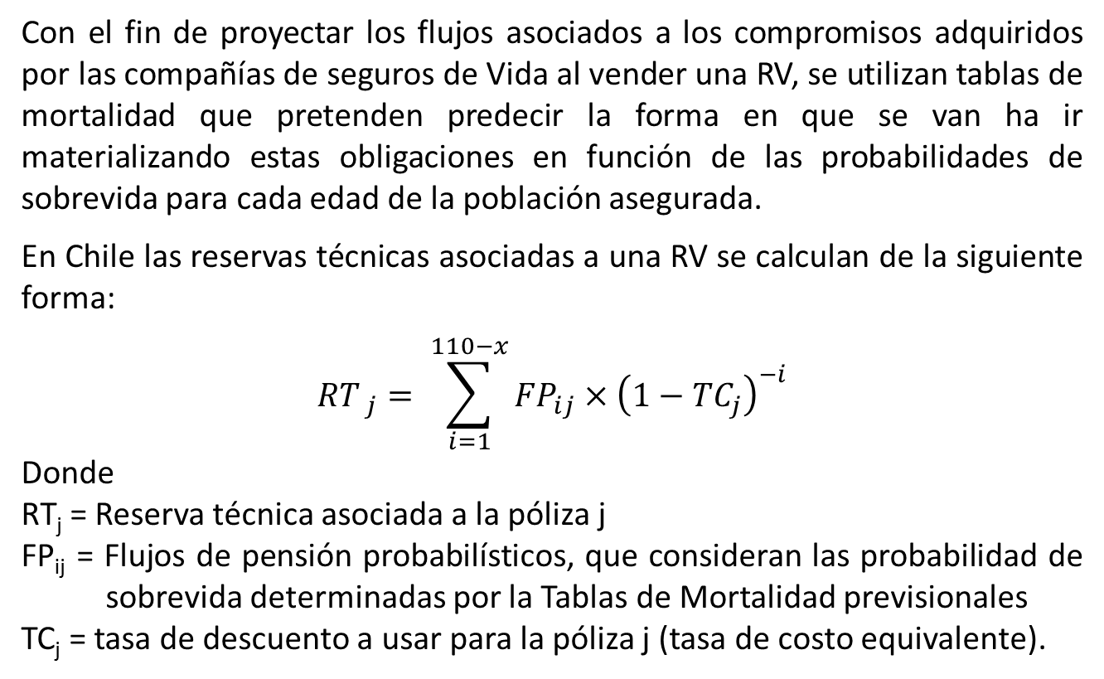
Riesgo de Longevidad en CSV
Medición de las obligaciones
Con el fin de proyectar los flujos asociados a los compromisos adquiridos por las compañías de seguros de Vida al vender una RV, se utilizan tablas de mortalidad que pretenden predecir la forma en que se van ha ir materializando estas obligaciones en función de las probabilidades de sobrevida para cada edad de la población asegurada.
En Chile las reservas técnicas asociadas a una RV se calculan de la siguiente forma:
$${RT }_{j}= \sum_{i=1}^{110−x}{{FP}_{ij}×{\left(1−{TC}_{j}\right)}^{−i}}$$
Donde
RT_{j} = Reserva técnica asociada a la póliza j
FP_{ij} = Flujos de pensión probabilísticos, que consideran las probabilidad de sobrevida determinadas por la Tablas de Mortalidad previsionales
TC_{j} = tasa de descuento a usar para la póliza j (tasa de costo equivalente).

Slide 16
Riesgo de Longevidad en CSV
Cambio de tasa Calculo RT Rentas Vitalicias
En enero de 2015 se dicta norma que cambia tasa de descuento a utilizar en el cálculo de las reservas técnicas de rentas vitalicias, que hasta la fecha correspondía a la TM (tasa que se calcula sobre la base de las transacciones de papeles estatales de más de ocho años de fecha de vencimiento).
Se fija un vector de tasa de descuento, VTD, que corresponde al resultado de sumar a una estructura temporal de tasas de interés real libre de riesgo, o curva cero real, un exceso de retorno libre de riesgo (ER).
La curva cero real, se publicará mensualmente y se determinará sobre la base de transacciones observadas de instrumentos emitidos por el Estado y Banco Central de Chile, para un periodo de 25 años.

Slide 17
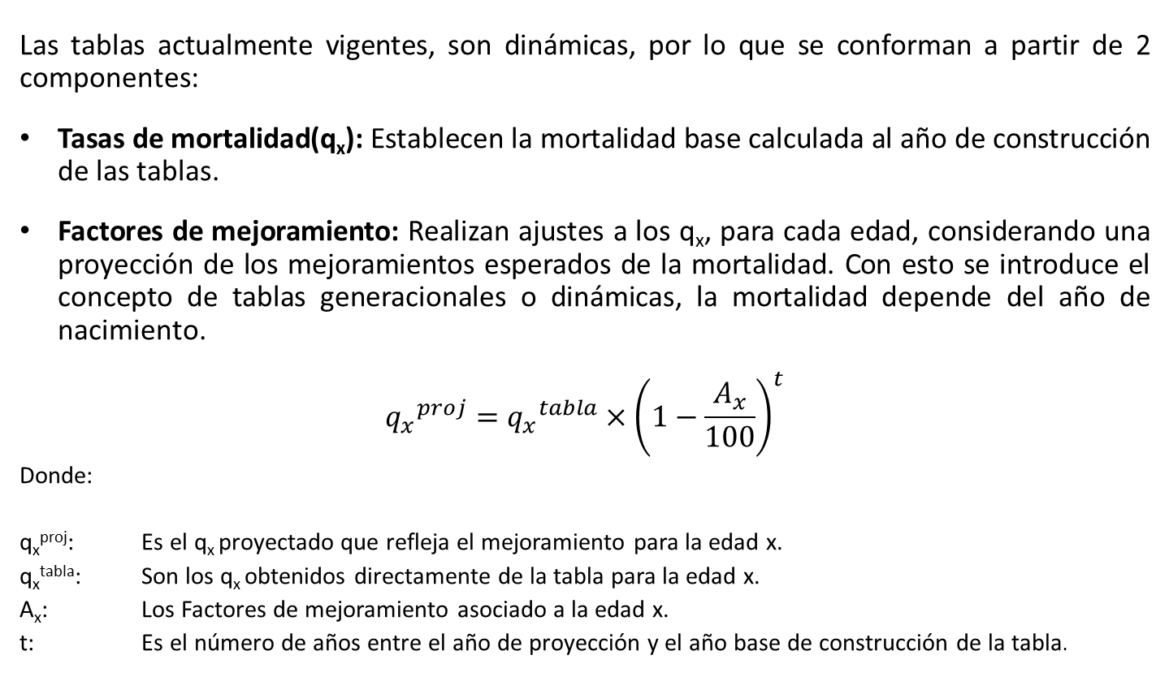
Riesgo de Longevidad en CSV
Tablas de Mortalidad Previsionales - Chile
Las tablas actualmente vigentes, son dinámicas, por lo que se conforman a partir de 2 componentes:
Tasas de mortalidad(q_{x}): Establecen la mortalidad base calculada al año de construcción de las tablas.
Factores de mejoramiento: Realizan ajustes a los q_{x}, para cada edad, considerando una proyección de los mejoramientos esperados de la mortalidad. Con esto se introduce el concepto de tablas generacionales o dinámicas, la mortalidad depende del año de nacimiento.
$${q_{x}^{}}^{proj}={q_{x}^{}}^{tabla}×{\left(1−\frac{A_{x}}{100}\right)}^{t}$$
Donde:
q_{x}^{proj}: Es el q_{x} proyectado que refleja el mejoramiento para la edad x.
q_{x}^{tabla}: Son los q_{x} obtenidos directamente de la tabla para la edad x.
A_{x}: Los Factores de mejoramiento asociado a la edad x.
t: Es el número de años entre el año de proyección y el año base de construcción de la tabla.

Slide 18
Riesgo de Longevidad en CSV
Tablas de Mortalidad Previsionales - Chile
En Chile, La Superintendencia de Pensiones (SP) y la Superintendencia de Valores y Seguros (SVS) son las responsables, de acuerdo a lo dispuesto en la legislación, de establecer las Tablas de Mortalidad que son utilizadas para:
Los cálculos de las pensiones en Retiro Programado,
El cálculo del Aporte Adicional para los beneficiarios de pensión del Seguro de Invalidez y Sobrevivencia que contratan las AFPs,
El cálculo de las Reservas Técnicas que deben constituir las aseguradoras de vida, por la venta de pólizas de renta vitalicia y SIS.
Las tablas actualmente vigente corresponden a RV-2009 (rentistas H y M), B-2006 (beneficiarios H y M), y MI-2006 (H y M).

Slide 19
Riesgo de Longevidad en CSV
Tablas de Mortalidad Previsionales - Chile
Actualmente se está realizando el proceso de actualización de las tablas previsionales vigentes.
En este proceso, las Superintendencias de Pensiones y de Valores y Seguros han suscrito un acuerdo de colaboración con la OCDE.
En marzo de este año se han publicado para comentarios del mercado las tablas de mortalidad propuestas para causantes de pensiones, beneficiarios no inválidos y beneficiarios inválidos, para hombres y mujeres.
(http://www.svs.cl/portal/principal/605/w3-propertyvalue-21537.html)
Se espera terminar este proceso de discusión con el mercado en Agosto de 2015, para preceder a publicar las tablas definitivas en diciembre de este año, cuyo inicio de vigencia será el 1 de julio de 2016.

Slide 20
Riesgo de Longevidad en CSV
Tablas de Mortalidad Previsionales - Chile
La actualización de tablas vigentes, lleva consigo nuevos “factores de mejoramiento”.
Esto va en línea con estudio que la OECD publicó en el 2014 donde estimó el riesgo de longevidad para distintos países: “Mortality Assumptions and Longevity Risk, Implications for pension funds and annuity providers” (8 de diciembre de 2014).
En este estudio Chile resultó con una clasificación de riesgo moderado (2-5% de una potencial subvaloración de las Reservas Técnicas), lo que se origina por una subvaloración de los factores de mejoramiento.

Slide 21
Riesgo de Longevidad en CSV
Tablas de Mortalidad Previsionales - Chile
Variación de la esperanza de vida resultante de las nuevas tablas , para causantes de pensión al año 2014.
Hombres
Edad | Rentistas Hombres |  | Diferencia
 | RV2009 | Ppta 2014
45 | 37,9 | 40,5 | 2,6
50 | 33,1 | 35,2 | 2,1
60 | 23,8 | 25,0 | 1,2
65 | 19,6 | 20,4 | 0,8
70 | 15,6 | 16,1 | 0,5
Mujeres
Edad | Rentistas Mujeres |  | Diferencia
 | RV2009 | Ppta 2014
45 | 43,8 | 47,0 | 3,2
50 | 38,8 | 41,5 | 2,7
60 | 29,1 | 30,8 | 1,7
65 | 24,4 | 25,7 | 1,3
70 | 19,9 | 20,9 | 1,0

Slide 22
Riesgo de Longevidad en CSV
Tablas de Mortalidad Previsionales - Chile
Variación de la esperanza de vida resultante de las nuevas tablas , beneficiarios de pensión de sobrevivencia al año 2014.
Hombres
Edad | Beneficiarios Hombres |  | Diferencia
 | B2006 | Ppta 2014
45 | 37,4 | 40,5 | 3,1
50 | 32,6 | 35,2 | 2,6
60 | 23,3 | 25,0 | 1,7
65 | 19,1 | 20,4 | 1,3
70 | 15,2 | 16,1 | 0,9
Mujeres
Edad | Beneficiarios Mujeres |  | Diferencia
 | B2006 | Ppta 2014
45 | 42,6 | 45,3 | 2,7
50 | 37,7 | 39,8 | 2,1
60 | 28,2 | 29,3 | 1,1
65 | 23,7 | 24,3 | 0,6
70 | 19,5 | 19,7 | 0,2

Slide 23
Riesgo de Longevidad en CSV
Tablas de Mortalidad Previsionales - Chile
Variación de la esperanza de vida resultante de las nuevas tablas , Inválidos al año 2014.
Hombres
Edad | Inválidos Hombres |  | Diferencia
 | MI2006 | Ppta 2014
45 | 26,3 | 28,1 | 1,8
50 | 23,0 | 24,3 | 1,3
60 | 17,4 | 18,1 | 0,7
65 | 14,8 | 15,5 | 0,7
70 | 12,2 | 12,9 | 0,7
Mujeres
Edad | Inválidas Mujeres |  | Diferencia
 | MI2006 | Ppta 2014
45 | 33,9 | 34,6 | 0,7
50 | 30,3 | 30,9 | 0,6
60 | 23,0 | 23,9 | 0,9
65 | 19,4 | 20,4 | 1,0
70 | 15,8 | 16,8 | 1,0

Slide 24
Riesgo de Longevidad en CSV
Tablas de Mortalidad Previsionales - Chile
Impactos en pensión
(grupo familiar 1 persona)
RP RV
 | Vejez | Invalidez | Sobrevivencia
Mujer 60 años | -3,0% | 0,9% | -0,4%
Hombre 65 años | -2,6% | -2,0% | -3,9%
 | Vejez | Invalidez(*) | Sobrevivencia (*)
Mujer 60 años | -3,6% | NA | NA
Hombre 65 años | -2,1% | NA | NA
(*): En RV no habría impacto por articulo 62 del DL 3.500
Es importante destacar que en el caso de las RV, el efecto de cambio en la tasa de descuento para el cálculo de la RT, tiene un impacto positivo en las pensiones que otorgan las compañías de seguros, el que se estimó en un 5% de aumento en la pensión, situación que ha sido confirmada con las primeras cifras obtenidas del mercado.

Slide 25
Riesgo de Longevidad en CSV
Perfeccionamiento regulación
Proyecto de requerimiento de capital
Concepto de Capital Basado en Riesgo (CBR): herramienta que desde el punto de vista del supervisor permite controlar entre otros el riesgo de longevidad.
Este corresponde al Monto necesario para cubrir potenciales pérdidas provenientes de la realización de:
Riesgos Técnicos.
Riesgos de las Inversiones.
Riesgos Operacionales.

Slide 26
Riesgo de Longevidad en CSV
Perfeccionamiento a la Regulación
Proyecto de requerimiento de capital (cont.)
Considera riesgos técnicos en Rentas Vitalicias así como en el resto de los seguros previsionales➔ riesgo de longevidad (Estrés en un escenario de aumento de los factores de mejoramiento, lo que implica un incremento en las expectativas de vida de los pensionados).
Considera riesgo de reinversión en rentas vitalicias ➔ Pérdidas ante escenarios futuros de tasas de interés bajas, menores a las tasas a las cuales las aseguradoras se han comprometido con los pensionados. (estrés TSA)
Se correlacionan los riesgos entre ellos el riesgo de reinversión y el riesgo de longevidad

Slide 27
Riesgo de Longevidad en CSV
Desafíos
SVS se encuentra desarrollando un estudio de proyecciones de mortalidad (expectativas de vida), de tipo estocástico (modelo Lee-Carter) a objeto de asociar niveles de confianza a las estimaciones de escenarios de estrés en longevidad.

Slide 28
Riesgo de Longevidad en CSV
Desafíos
El nuevo requisito CBR incluiría un cargo adicional de capital por riesgo de longevidad. En este escenario, los instrumentos de cobertura del riesgo de longevidad como reaseguro y swaps de longevidad serían importantes para reducir la exposición de las aseguradoras y los requerimientos de capital.
Por otro lado, una cobertura natural entre la mortalidad y el riesgo de la longevidad no es viable para las empresas locales, ya que la exposición a la longevidad es mucho más grande que la mortalidad, pero podría ser posible para las aseguradoras internacionales (re), lo que hace más atractiva la transferencia de riesgo al extranjero.

Slide 29
Anexo
Tablas de Mortalidad Previsionales - Chile
Fuentes de información:
DL3500, conformado por la base de RP y la base de RV.
Base IPS (edades avanzadas inválidas).
Datos del INE (tablas de mortalidad) desde 1950 en adelante.
Datos considerados y depuración :
Corte de la información: 31.12.2013
Pareo con el Registro Civil de variables relevantes de los datos de CSV, AFP e IPS.
Metodologías :
Ajuste qx Brutos: Edades Centrales Whittaker-Henderson tipo B, edades Avanzadas Modelos paramétricos para extrapolar (Gompertz, Cuadrático, Makeham, Heligman y Pollard, Kannisto) y en edades tempranas se hace una regresión lineal del LN de los qx suavizados con WH y tablas del INE.
Factores de mejoramiento: El modelo de Lee-Carter, de tipo estocástico que se utiliza preferentemente para predecir la mortalidad futura, para cada edad de la persona. (se usaron datos poblacionales).

